Slide 1
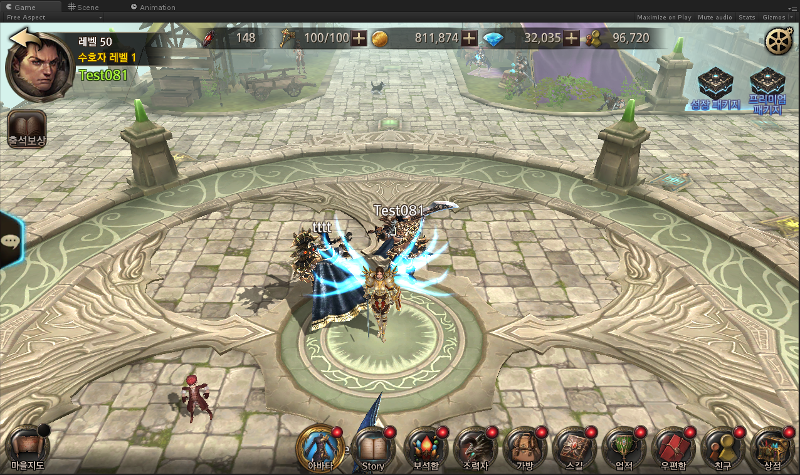
환경설정
X
설정
알림
계정
정보
사운드 설정
그래픽 설정
배경음
효과음
음성
최고품질
고품질
중품질
저품질
켜짐
꺼짐
사용
켜짐
꺼짐
사용
켜짐
꺼짐
사용
사용

Slide 2
환경설정
X
설정
알림
계정
정보
전체 알림
켜짐
꺼짐
공지 알림
야간 알림(23:00 ~ 07:00)
이벤트 알림
켜짐
꺼짐
켜짐
꺼짐
켜짐
꺼짐
열쇠 충전 알림
고급장비상자 무료뽑기 알림
보상상자 알림
켜짐
꺼짐
켜짐
꺼짐
켜짐
꺼짐

Slide 3
환경설정
X
설정
알림
계정
정보
계정 연동
페이스북과 구글 계정에 연동하여 저장 데이터를 백업하고
다양한 기기에서 플레이하세요.

Slide 4
환경설정
X
설정
알림
계정
정보
게임 버전 16.0822.01 언어선택
한국어
만든 사람들
고객센터
인트로 영상
게임탈퇴
로그아웃
쿠폰입력

Slide 5
환경설정
X
설정
알림
계정
정보
게임 버전 16.0822.01 언어선택
한국어
한국어
English
Français
Español
日本語
中國語
Italiano
Deutsch
Türkce
Português
만든 사람들
고객센터
인트로 영상
게임탈퇴
로그아웃
쿠폰입력

Slide 6
환경설정
X
쿠폰입력
설정
알림
계정
정보
X
게임 버전 16.0822.01
쿠폰번호를 입력하고 보상을 획득하세요
쿠폰번호를 입력하세요
만든 사람들
고객센터
인트로 영상
게임탈퇴
로그아웃
쿠폰입력
받기

Slide 7
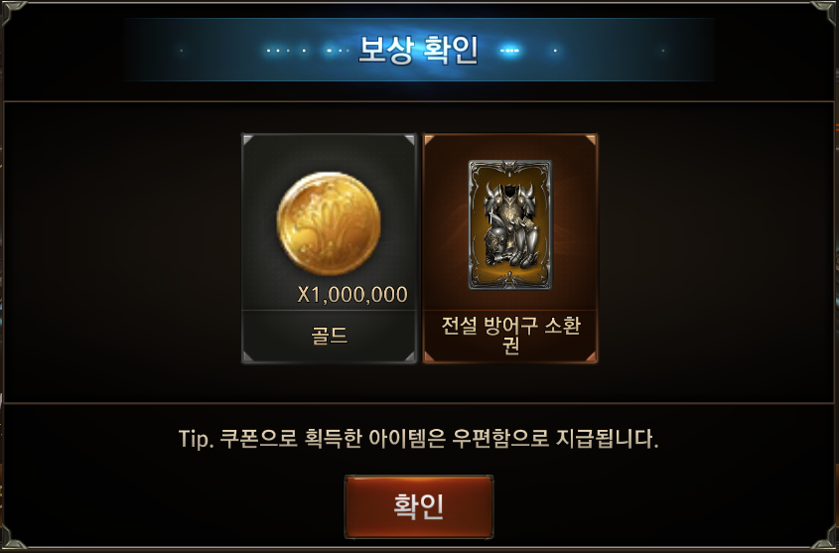
환경설정
X
쿠폰입력
설정
알림
계정
정보
X
게임 버전 16.0822.01
쿠폰번호를 입력하고 보상을 획득하세요
쿠폰번호를 입력하세요
만든 사람들
고객센터
인트로 영상
게임탈퇴
로그아웃
쿠폰입력
받기

